Slide 1
GitHubの使い方
プログラムのソースコードを、オンラインで 共有・管理するサービス
個人で自分の作成したソースコードをクラウド上に 保管しておくことができる
複数人でソースコードを共有して、ひとつのアプリ を制作することができる

Slide 2
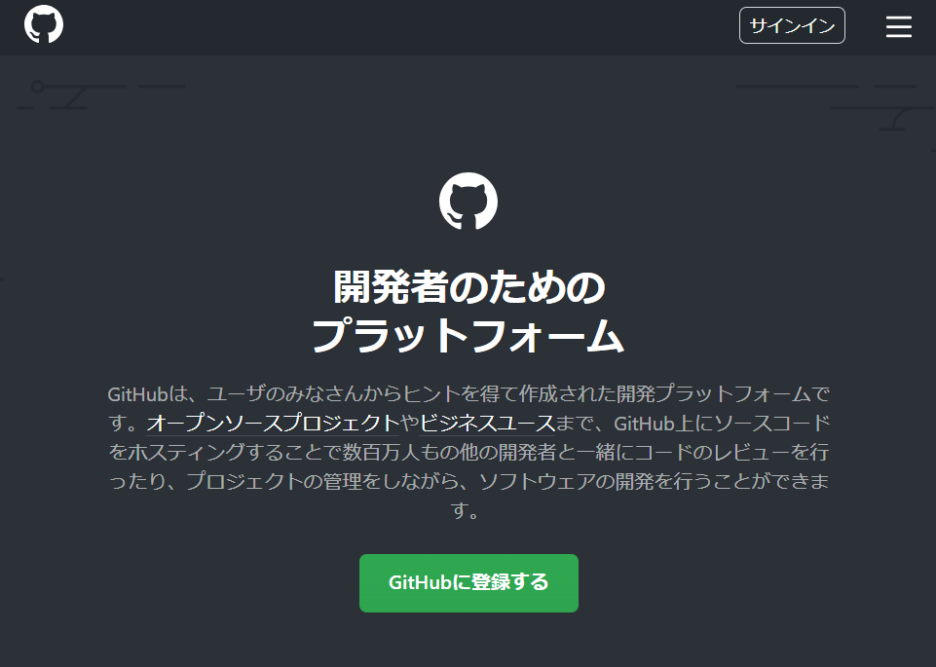
GitHubの使い方
GitHubへの登録 https://github.co.jp/ へアクセス
「GitHubに登録する」 をクリック

Slide 3
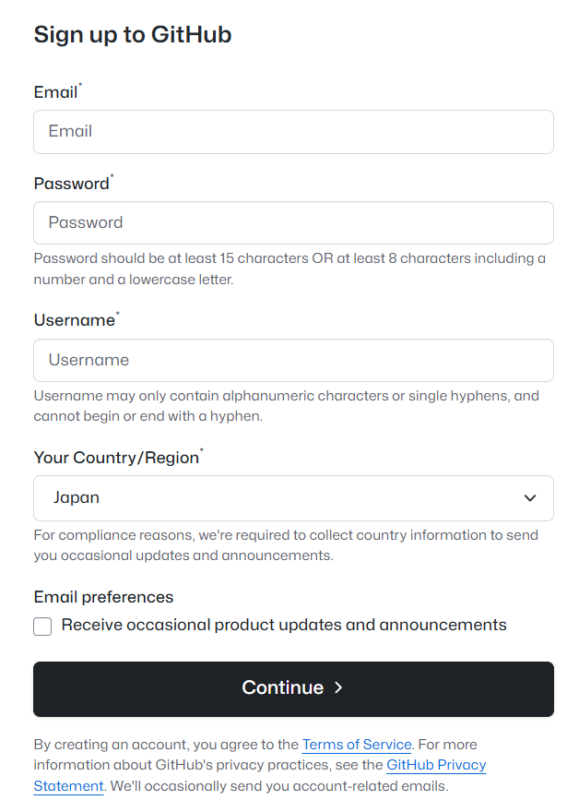
GitHubの使い方
Email
Password
Username
Your Country/Region
を入力する 各項目については次のページ を参考にする

Slide 4
GitHubの使い方
Email ｓｔメールアドレスを入力 kd???????@st.kobedenshi.ac.jp
Password 8文字以上の英数字混合のパスワード 一般的によく使用されるパスワードは警告が 表示されて設定することができない

Slide 5
GitHubの使い方
Username kd??????? （@st.kobedenshi.ac.jpより前の部分）
Your Country/Region Japan のままでOK

Slide 6
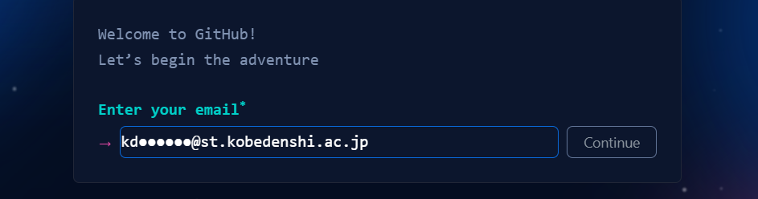
GitHubの使い方
GitHubへの登録
メールアドレスの入力 kd○○○○○○@st.kobedenshi.ac.jp を入力して[Continue]

Slide 7
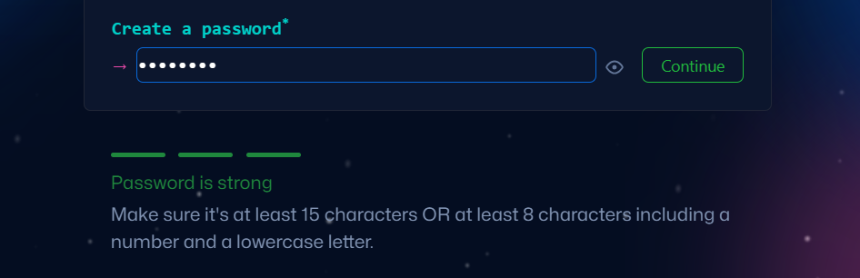
GitHubの使い方
GitHubへの登録
パスワードの入力 15文字のパスワードか、英数字が混在した8文字の パスワードを設定して[Continue]

Slide 8
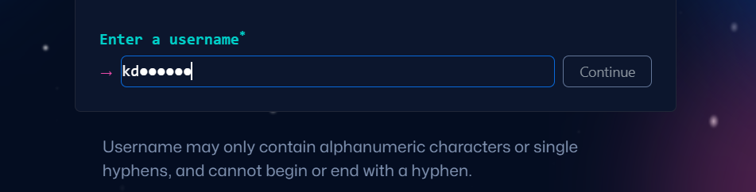
GitHubの使い方
GitHubへの登録
ユーザ名の入力 メールアドレスの@より前のkd○○○○○○○を設定して[Continue]

Slide 9
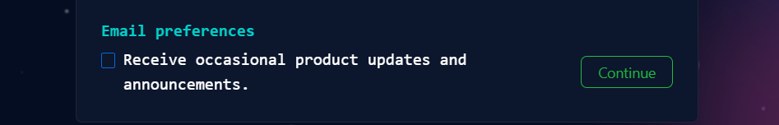
GitHubの使い方
GitHubへの登録
メール設定 GitHubからの製品ニュースを受け取りたいなら チェックをいれる 不要ならばチェックをせずに[Continue]

Slide 10
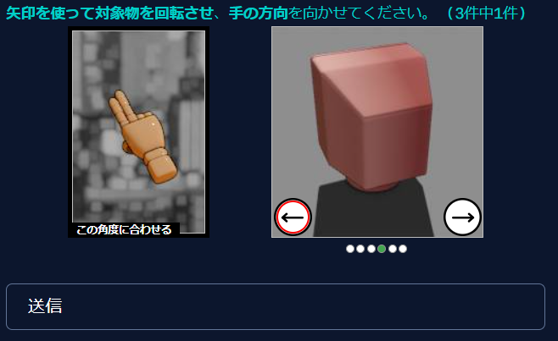
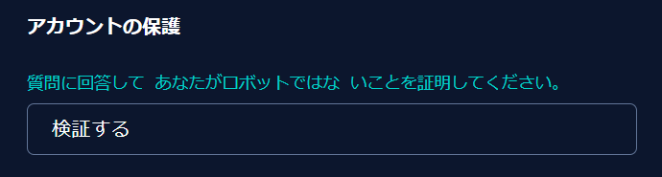
GitHubの使い方
GitHubへの登録
アカウントの保護（ロボットでないことの確認） [検証する]をクリックして、指の向きと図形の向きを合わせて[送信]を クリックする

Slide 11
GitHubの使い方
GitHubへの登録
メールアドレスの認証 設定したメールアドレス宛に8桁の数字コードが 届くので入力する

Slide 12
GitHubの使い方
GitHubへの登録
GitHubへのサインイン ユーザ名：kd○○○○○○○ もしくは メアド：kd○○○○○○○ ＠st.kobedenshi.ac.jp そして 先ほど設定したパスワードを 入力して[Sign in]をクリック

Slide 13
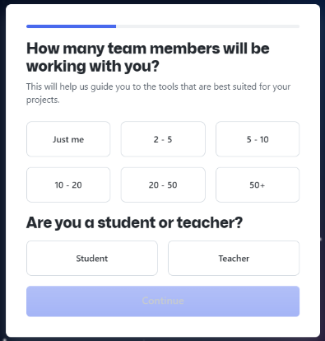
GitHubの使い方
GitHubへの登録
アンケートへの回答 [Just me]と[Student] を選択して[Continue]
興味ある製品はチェックを 入れずに[Continue]
プラン選択は[Continue for free]をクリック

Slide 14
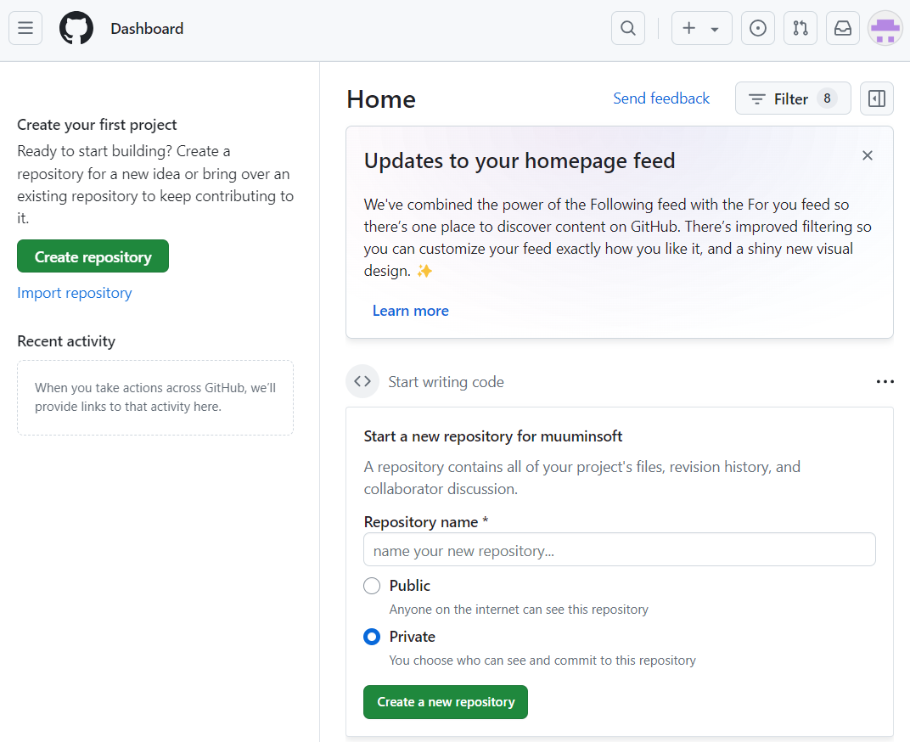
GitHubの使い方
GitHubへの登録
ダッシュボード が表示されれば、 無事にサインイン が完了

Slide 15
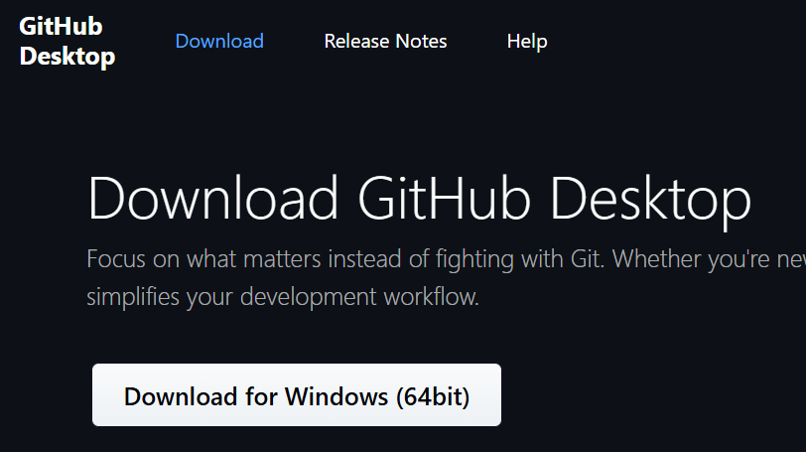
GitHubの使い方
GitHubDesktopのダウンロード https://desktop.github.com/download/ [Download for Windows(64bit)] のボタンをクリック してダウンロード

Slide 16

GitHubの使い方
GitHubDesktopのインストール ダウンロードしたGitHubDesktopの セットアップファイルをダブルクリック して実行する

Slide 17
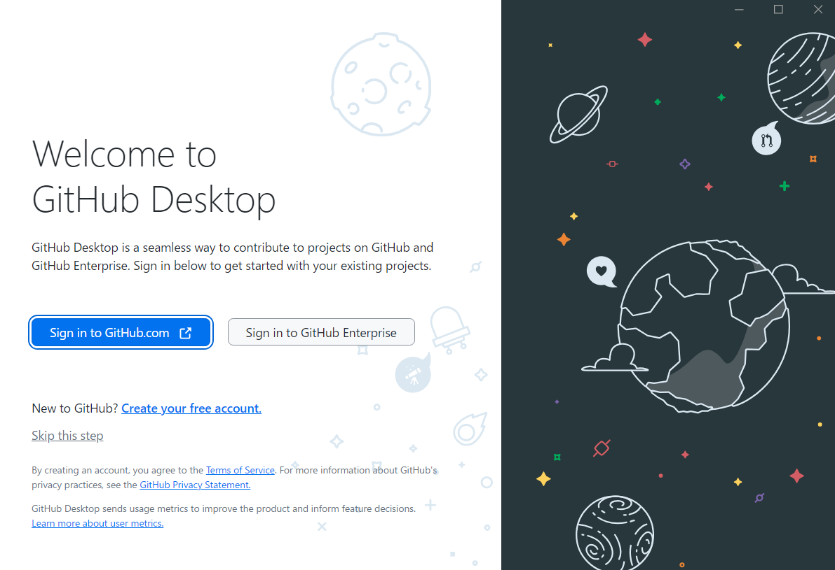
GitHubの使い方
GitHubDesktopのインストール [Sign in to Github.com] をクリックする

Slide 18
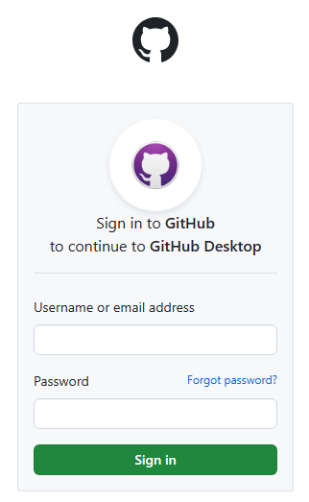
GitHubの使い方
GitHubDesktopのインストール 右の画面が表示された場合は、 ユーザ名かメールアドレスの どちらかを入力して、パスワード を入力して[Sign in]をクリック
GitHubに登録した直後だと
この画面は表示されないかも？

Slide 19
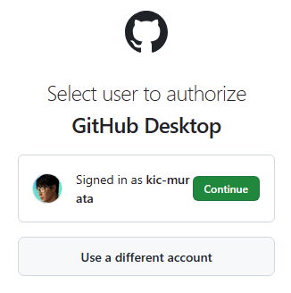
GitHubの使い方
GitHubDesktopのインストール 右の画面が表示された場合は、 [Continue]をクリック

Slide 20
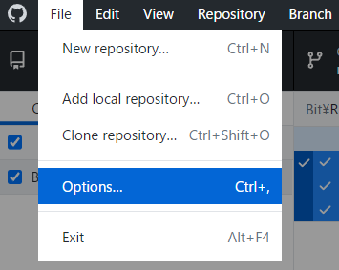
GitHubの使い方
GitHubDesktopのインストール GitHubへのサインインの画面が表示 されない場合は、Fileから Option…を選択する

Slide 21
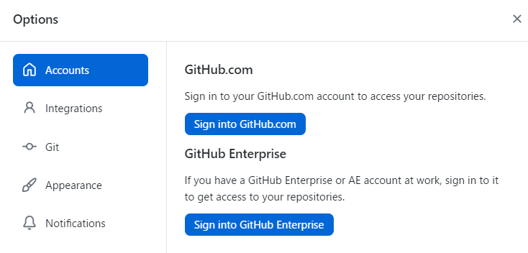
GitHubの使い方
GitHubDesktopのインストール [Sign into GitHub]のボタンをクリックする

Slide 22
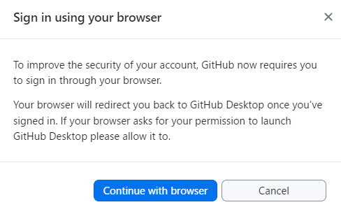
GitHubの使い方
GitHubDesktopのインストール [Continue with browser]のボタンを クリックする

Slide 23
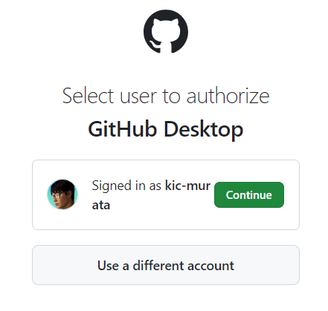
GitHubの使い方
GitHubDesktopのインストール 自分のアカウント情報が表示 されていることを確認して [Continue]のボタンを クリックする

Slide 24
GitHubの使い方
GitHubDesktopのインストール [Authorize GitHub Desktop] のウインドウが表示された場合 が、[Authorize desktop] をクリック

Slide 25
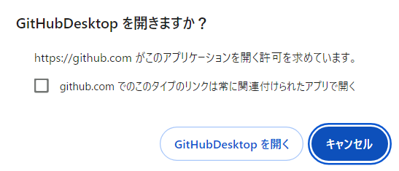
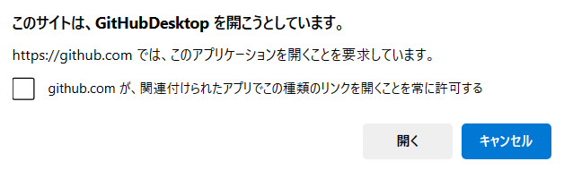
GitHubの使い方
GitHubDesktopのインストール 使用ブラウザがMicrosoftEdgeの場合は[開く] GoogleChromeの場合[GitHubDesktopを開く]をクリックする
Microsoft Edge
Google Chrome

Slide 26
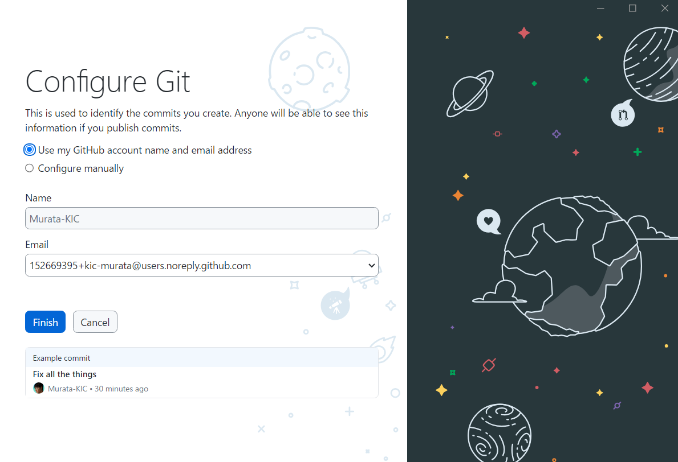
GitHubの使い方
GitHubDesktopのインストール Configure Gitの 画面が表示されたら [Finish]をクリック

Slide 27
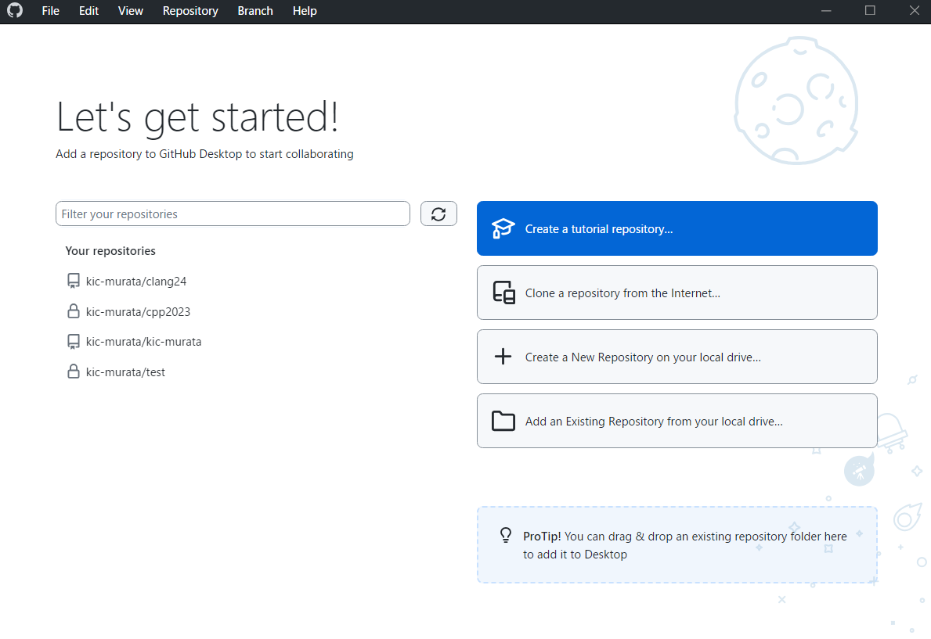
GitHubの使い方
GitHubDesktopのインストール この画面が表示 されたらOK

Slide 28
GitHubの使い方
C言語用フォルダの整理 現在、PCのCドライブの「c」という名前のフォルダ内にすべてのソースプログラムを入れている フォルダによる分類をしていないため、どのファイルが何をしているプログラムなのか不明 そこでフォルダによる分類を行う

Slide 29
GitHubの使い方
C言語用フォルダの整理
InOut ：print/scanf
If :ifによる条件分岐
Loop :while,for,do~while
Switch :switch文
Array :配列関連
String :文字列関連

Slide 30
GitHubの使い方
C言語用フォルダの整理
Func :関数
Algorithm :乱数、ソート
Pointer :ポインタ
Struct :構造体
File :ファイル
Bit :ビット演算

Slide 31
GitHubの使い方
C言語用フォルダの整理 すべてのソースプログラムを手作業でフォルダ分類するのは大変なのでバッチファイル（コマンドプロンプトのコマンドを書いたもの）を使って、自動で分類作業を行う

Slide 32
GitHubの使い方
C言語用フォルダの整理 バッチファイルを以下のURLからダウンロードする https://drive.google.com/file/d/1M3TtIDOZd8HPO3eECFwN-tan4SV7gzxs/view?usp=drive_link 注意！：GoogleChromeを使ってください MicrosoftEdgeだとダウンロードが困難です

Slide 33
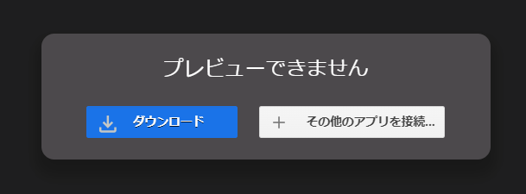
GitHubの使い方
C言語用フォルダの整理 この画面が表示されたら、[ダウンロード]ボタンを クリックする

Slide 34
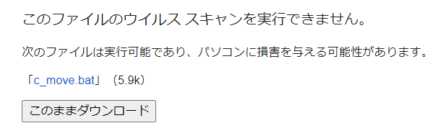
GitHubの使い方
C言語用フォルダの整理 警告が表示されるが、[このままダウンロード]ボタンをクリックする

Slide 35
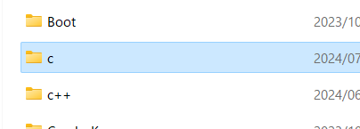
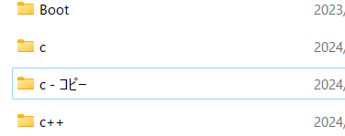
GitHubの使い方
C言語用フォルダの整理 Cドライブのcフォルダを複製する cフォルダを選択して[Ctrl+C]した後、[Ctrl+V] すると、「c - コピー」というフォルダが作成される

Slide 36
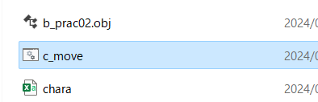
GitHubの使い方
C言語用フォルダの整理 「c - コピー」フォルダ内を表示して、先ほどダウンロードしたc_move.batを「c - コピー」フォルダの 中に移動する

Slide 37
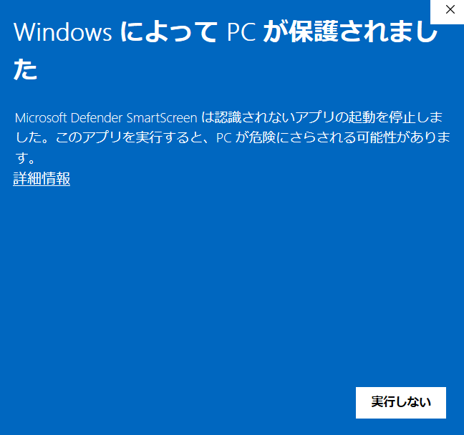
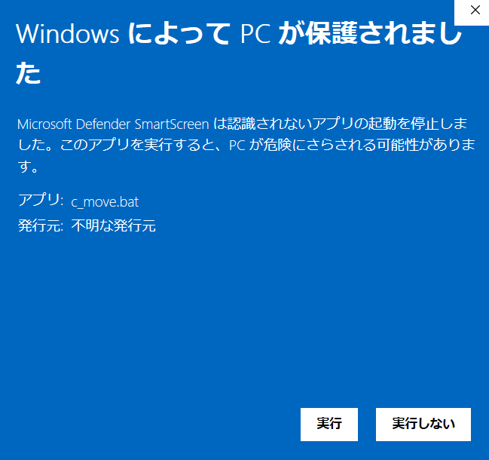
GitHubの使い方
C言語用フォルダの整理 c_move.batをダブルクリックして実行する
↑クリック

Slide 38
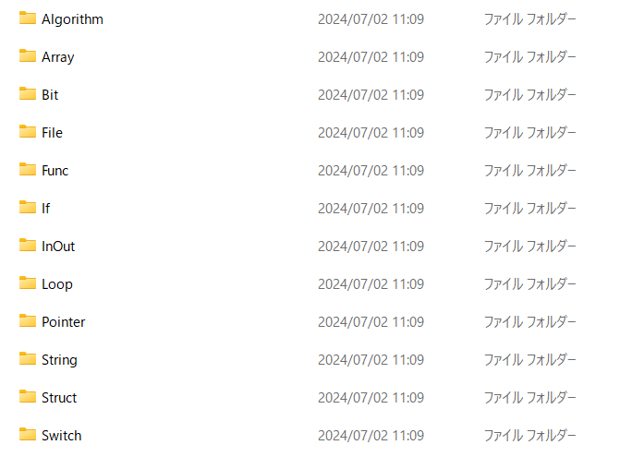
GitHubの使い方
C言語用フォルダの整理 ソースプログラムが フォルダに自動的に 分類される 各フォルダの中に Cのソースプログラム があることを確認して ください

Slide 39
GitHubの使い方
リポジトリの作成 [+Create a …] をクリック もしくは [Ctrl+N] でも可

Slide 40
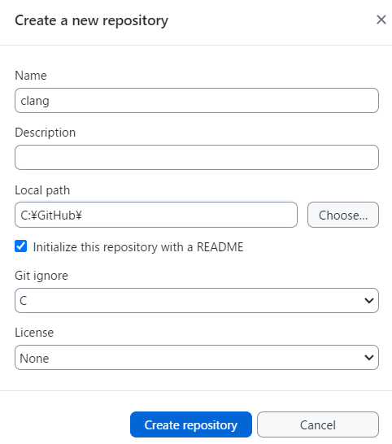
GitHubの使い方
clang2025
リポジトリの作成 Nameはリポジトリ名。 C言語のファイルとわかり やすい名前をつける Local pathは、 C:\GitHub にする

Slide 41
GitHubの使い方
clang2025
リポジトリの作成 Initialize…のチェック はON/OFFどちらでもよい Git ignoreは「 C 」に 必ずしておく [Create repository] をクリック

Slide 42
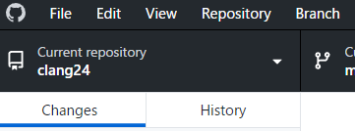
GitHubの使い方
リポジトリの作成 GitHubDesktopのCurrent repositoryが 先ほど作成したリポジトリ名になっていればOK
※この例ではリポジトリ名は「clang24」

Slide 43
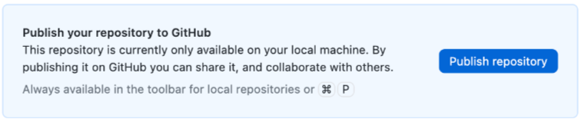
GitHubの使い方
リポジトリの作成 右ペインに[Publish repository]ボタンが 表示されているので、このボタンをクリック

Slide 44
GitHubの使い方
リポジトリの作成 Nameにリポジトリ名が 入っていることを確認 してから [Publish Repository] をクリック
リポジトリ名と同じ

Slide 45
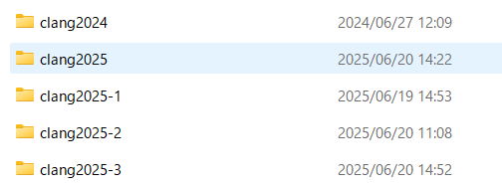
GitHubの使い方
バックアップするファイルの準備 エクスプローラでCドライブのGitHubフォルダを 開くと、リポジトリ名と同じフォルダがある

Slide 46
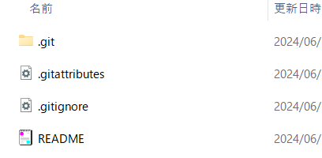
GitHubの使い方
バックアップするファイルの準備 リポジトリ名のフォルダの中に入るとこのようなファイルが作成されていることを確認

Slide 47
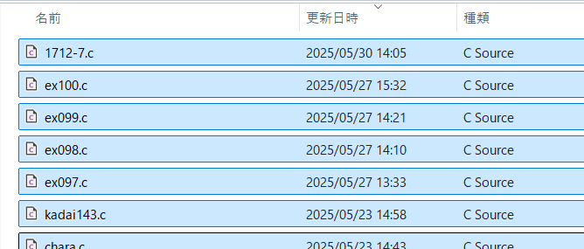
GitHubの使い方
バックアップするファイルの準備 Cドライブの「c」フォルダの中に戻り、すべてを選択 （[Ctrl+A]）してから、コピー（[Ctrl+C]）を行う

Slide 48
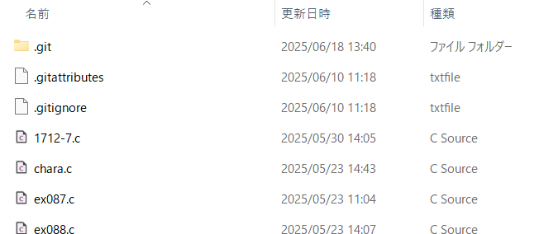
GitHubの使い方
バックアップするファイルの準備 さきほどのリポジトリ名のフォルダの中で貼り付け （[Ctrl+V]）を行う
貼り付けて増えたファイル

Slide 49
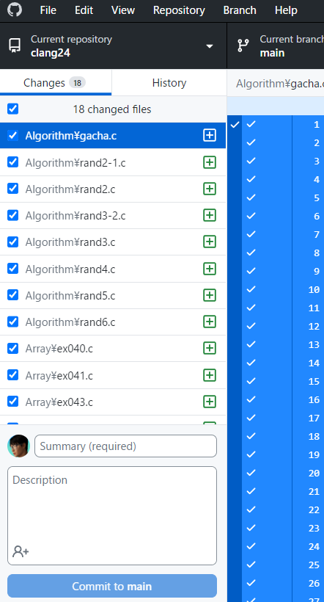
GitHubの使い方
バックアップするファイルの準備 GitHubDesktopに戻ると 左ペインに更新されたファイル 一覧が表示される

Slide 50
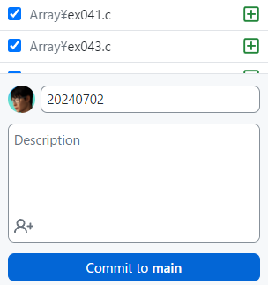
GitHubの使い方
バックアップ操作（コミット） ファイル一覧の下のSummary部分 にコメントを入力する 何を入力していいかわからない時 は日付（例：20250606や0606）を 入力する [Commit to main]をクリック

Slide 51
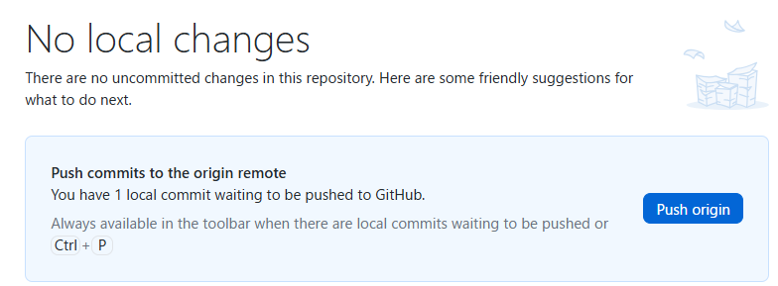
GitHubの使い方
バックアップ操作（コミット） GitHubDesktopの右ペインに[Push origin] ボタンが表示されるのでクリックする

Slide 52
GitHubの使い方
バックアップ操作（コミット） エラーが表示されなければ、バックアップの作成 作業は終了 以降は更新したファイルを①Commitして,②Pushすることで最新のファイルがGitHubにアップロード される

Slide 53
GitHubの使い方
注意事項 GitHubDesktopがファイル更新を検知してくれる のは C:¥GitHub\clang2025 フォルダの下にあるファイルだけ。そのため、作業はC:\GitHub以下のフォルダで行うこと！

Slide 54
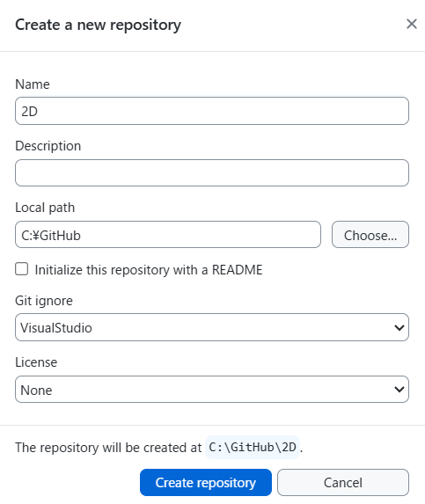
GitHubの使い方
注意事項 ゲーム開発や2Dゲームの フォルダをバックアップする 際は、リポジトリを作成する ときにGit ignoreの項目 を「VisualStudio」にする 必要がある

